Slide 1
RIKOSKIRJALLISUUS
(dekkarit)
s. 200–201

Slide 2
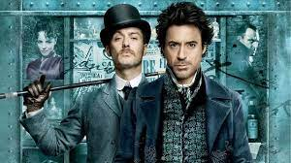
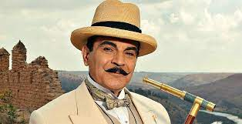
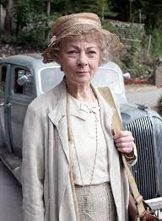
Päähenkilö yleensä poliisi, yksityisetsivä tai harrastelijaetsivä
  Tunnetuimpia:
    Sherlock Holmes (A.C. Doyle)
    Neiti Marple (Agatha Christie)
    Hercule Poirot (Agatha Christie)

Slide 3

Päähenkilö voi olla rikollinenkin
Rikoskirjat usein kirjasarjoja
Rikoskirjan tyypillisin aihe on murha
Kertoja ja näkökulma vaihtelevat usein

Slide 4

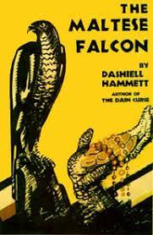


Rikoskirjallisuuden lajeja:
  Arvoitusdekkari
      Esim. Agatha Christien romaanit
  Kovaksikeitetty dekkari
      Esim. Dashiell Hammett: Maltan haukka
  Poliisiromaani
    Esim. Leena Lehtolaisen Maria Kallio -romaanit
  Trilleri
    Esim. Ilkka Remeksen romaanit

